Slide 1
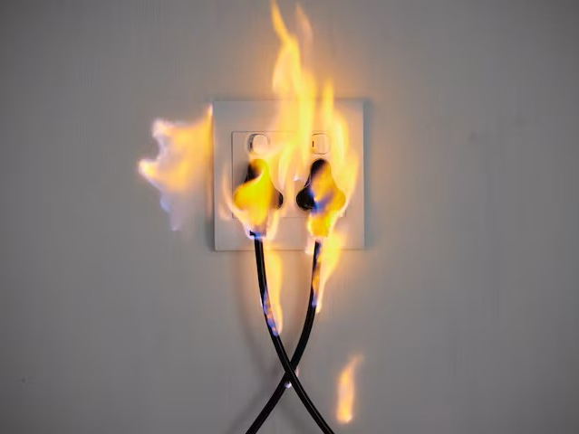
Leitungsschutzschalter (LS-Schalter) und ihre Funktionen
von
Enrico und Tolga

Slide 2
Thema: Leitungsschutzschalter und ihre Bedeutung in elektrischen Anlagen.
Ziel: Aufbau, Funktion und Wichtigkeit von LS-Schaltern.
Gliederung: Grundlagen → Funktion → Einsatz → Auswahl → Wartung → Zukunft.

Slide 3
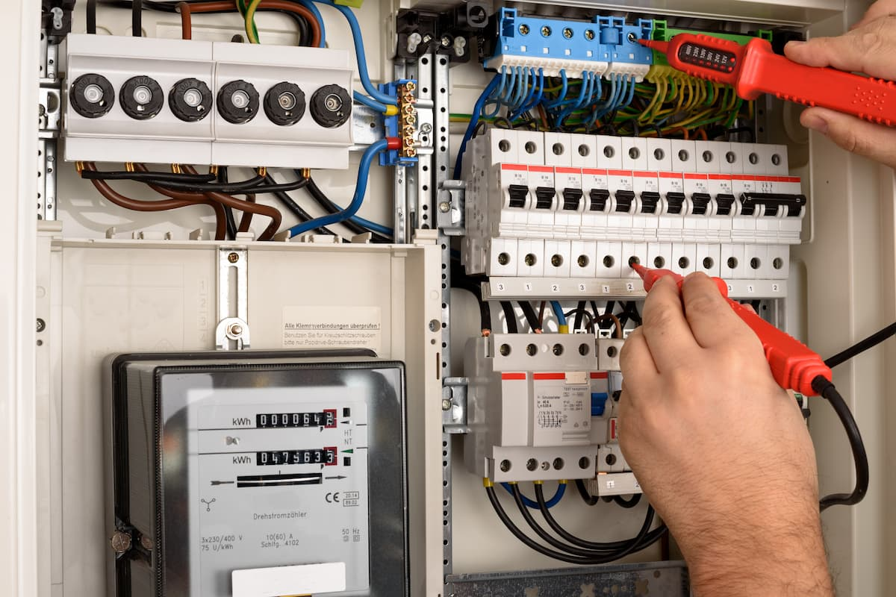
Grundlagen
Definition: Automatischer Schalter, der bei Überstrom abschaltet.
Aufgabe: Schutz von Leitungen und Geräten vor Überlast und Kurzschluss.
Vergleich: Sicherung = einmalig, FI-Schalter = Personenschutz, LS-Schalter = Leitungsschutz.

Slide 4
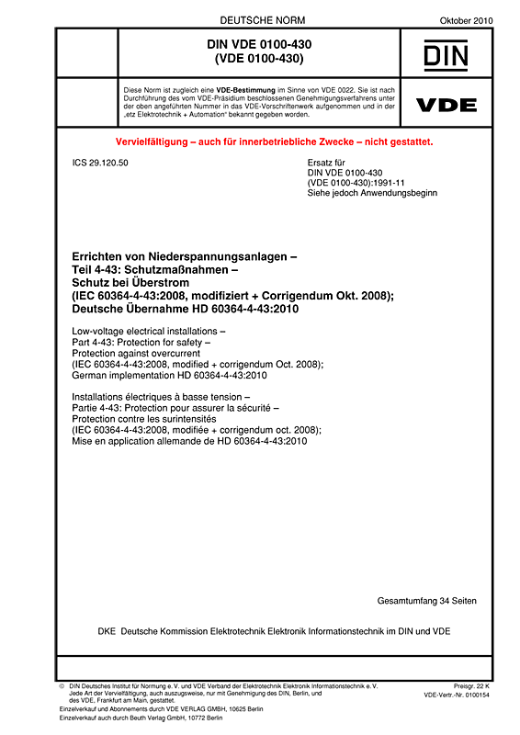
Notwendigkeit
Gefahr: Überlast = Erwärmung → Brandgefahr.
Kurzschluss: Extrem hoher Strom → Geräteschäden.
Vorschrift: Pflicht laut VDE 0100 Teil 430.
Zahl: Rund 30 % aller Elektrobrände durch Überlast.

Slide 5
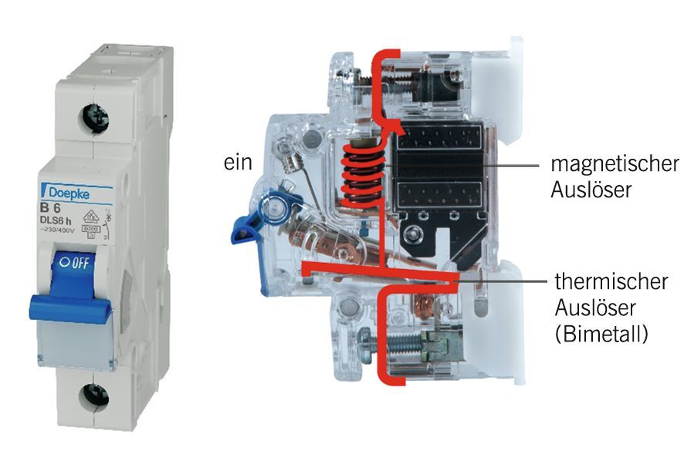
Aufbau & Funktion
Bestandteile: Bimetall (Überlast), Magnetspule (Kurzschluss), Schaltmechanik.
Typen: B (3–5× In) → Wohnungen, C (5–10× In) → Gewerbe, D (10–20× In) → Industrie.
Polzahl: 1-polig oder 3-polig.

Slide 6
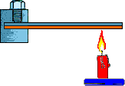

Slide 7
Einsatzbereiche
Haushalt: Steckdosen- und Lichtkreise.
Industrie: Motoren, Maschinen.
Baustellen: Mobile Verteiler.
Sonderfälle: Motorschutzschalter.

Slide 8
Auswahl & Installation
Kriterien: Nennstrom, Charakteristik, Leitungslänge.
Montage: Auf Hutschiene, Einspeisung oben.
Wichtig: Leitungsquerschnitt und LS-Typ müssen passen.
Motoren haben einen Erhöhten Einschaltstrom

Slide 9

Prüfung & Wartung
Prüfung: Sicht- und Funktionstest.
Fehlerquellen: Falsche Charakteristik, lose Klemmen.
Wartung: Regelmäßige DGUV V3-Prüfung in Betrieben.

Slide 10
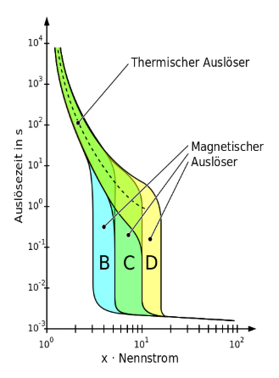
Fallbeispiele
Kurzschluss: LS löst sofort aus → Geräte geschützt.
Überlast: LS trennt Strom → Brand verhindert.
Praxis: Standard in allen Neubauten.

Slide 11
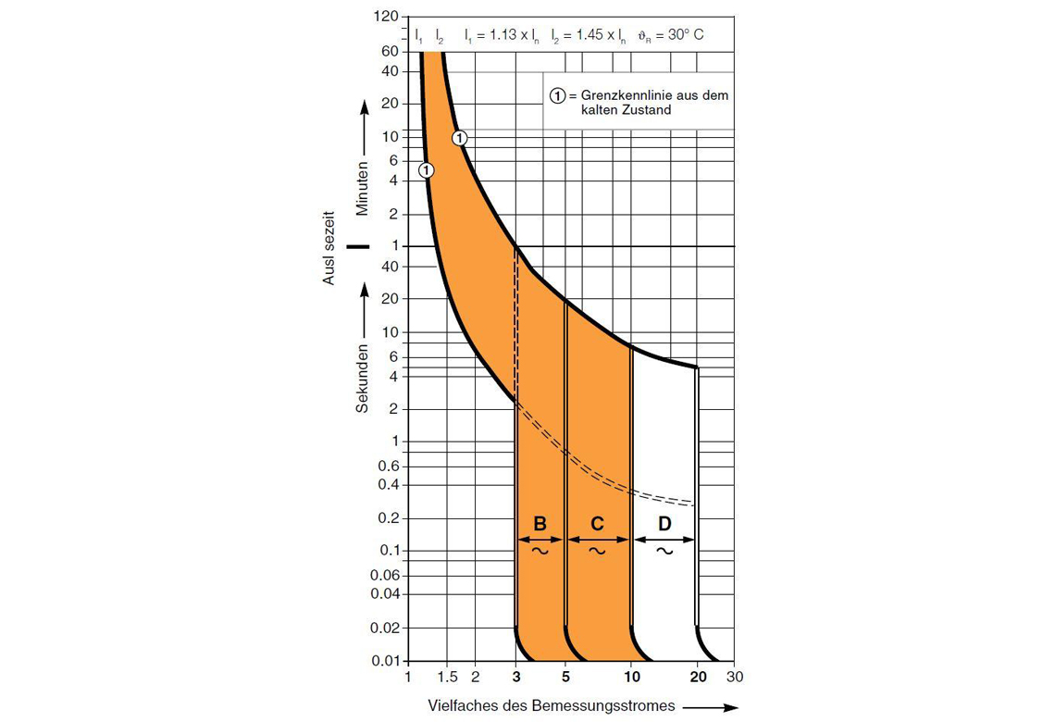

Slide 12
Zukunft & Entwicklungen
Trends: Intelligente LS-Schalter mit Strommessung & WLAN.
Ziele: Mehr Sicherheit, Energieüberwachung.
Normen: Weiterentwicklung nach IEC 60898 / EN 60947.

Slide 13
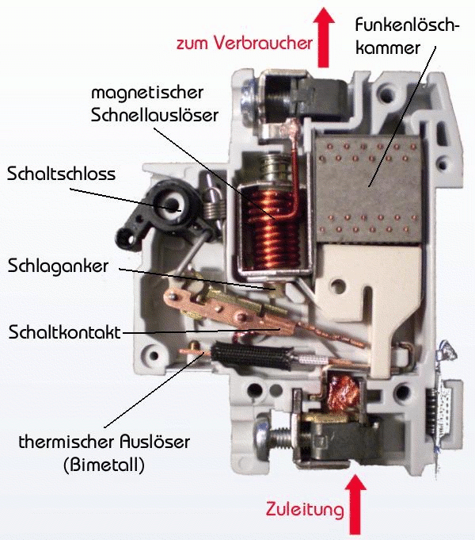
Zusammenfassung
LS-Schalter = Sicherheitsbasis jeder Installation.
Schutz vor Überlast und Kurzschluss.
Pflicht laut VDE – schützt Leben und Sachwerte.

Slide 14
Fragen

